Slide 1


Эффекты градиента поперечной плотности плазмы в режиме пузыря
Станислав Батурин
Новый ФизТех
Университет ИТМО
12 октября 2023

Slide 2
Мотивация

Slide 3
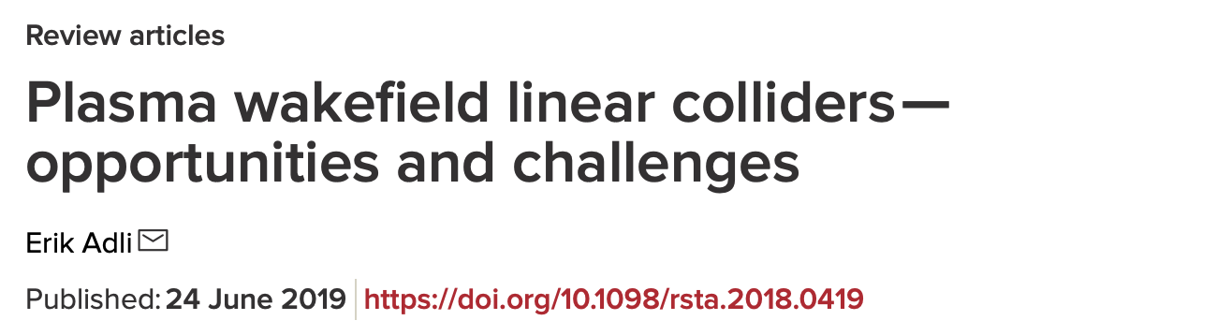
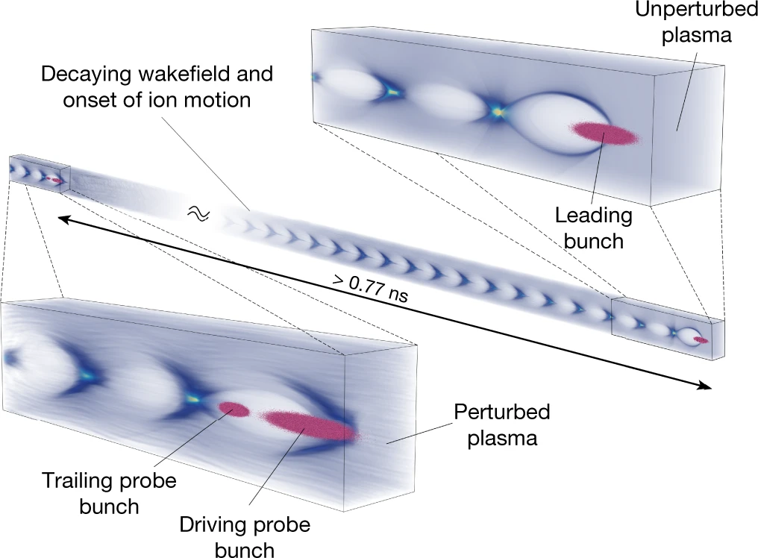
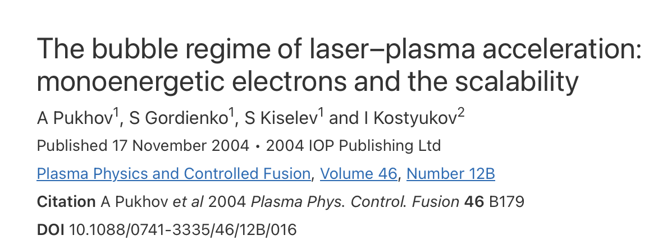
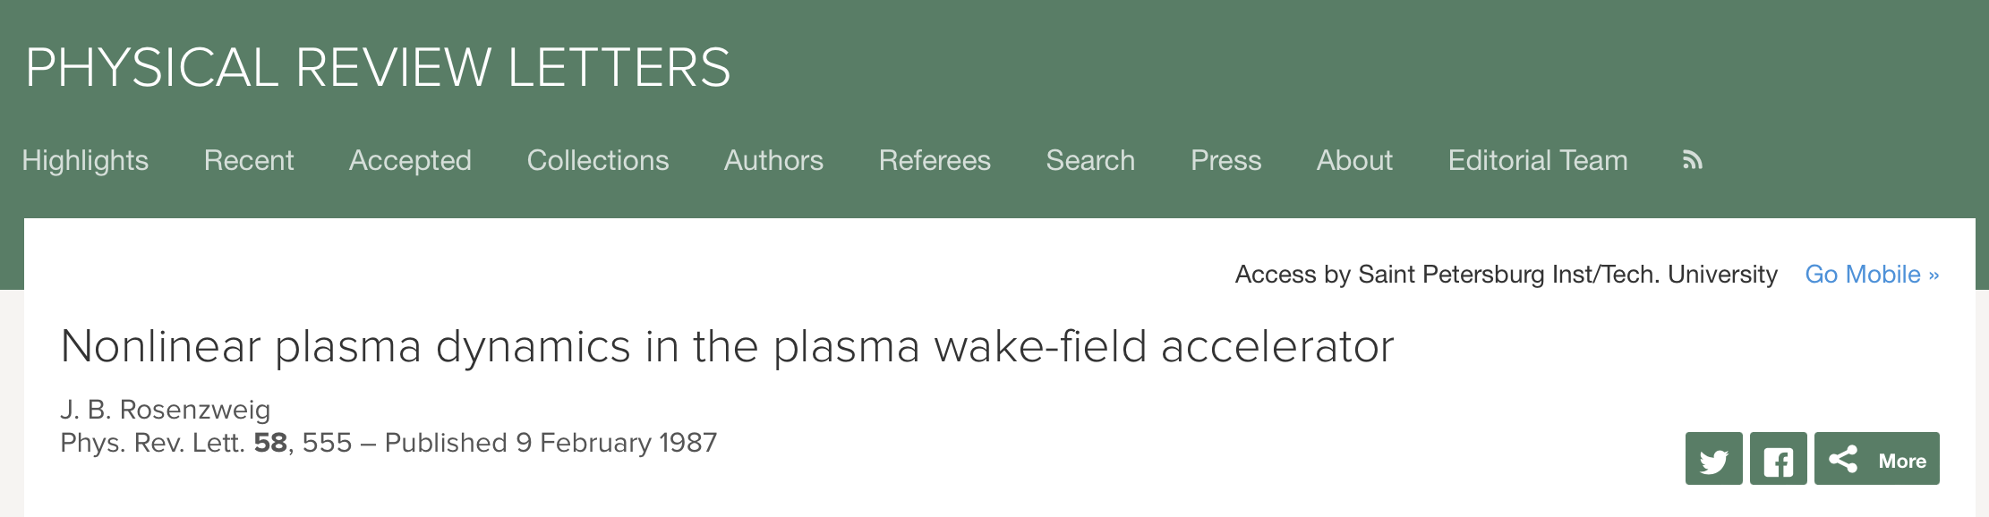
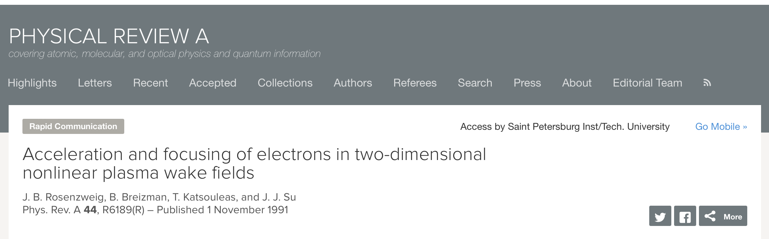
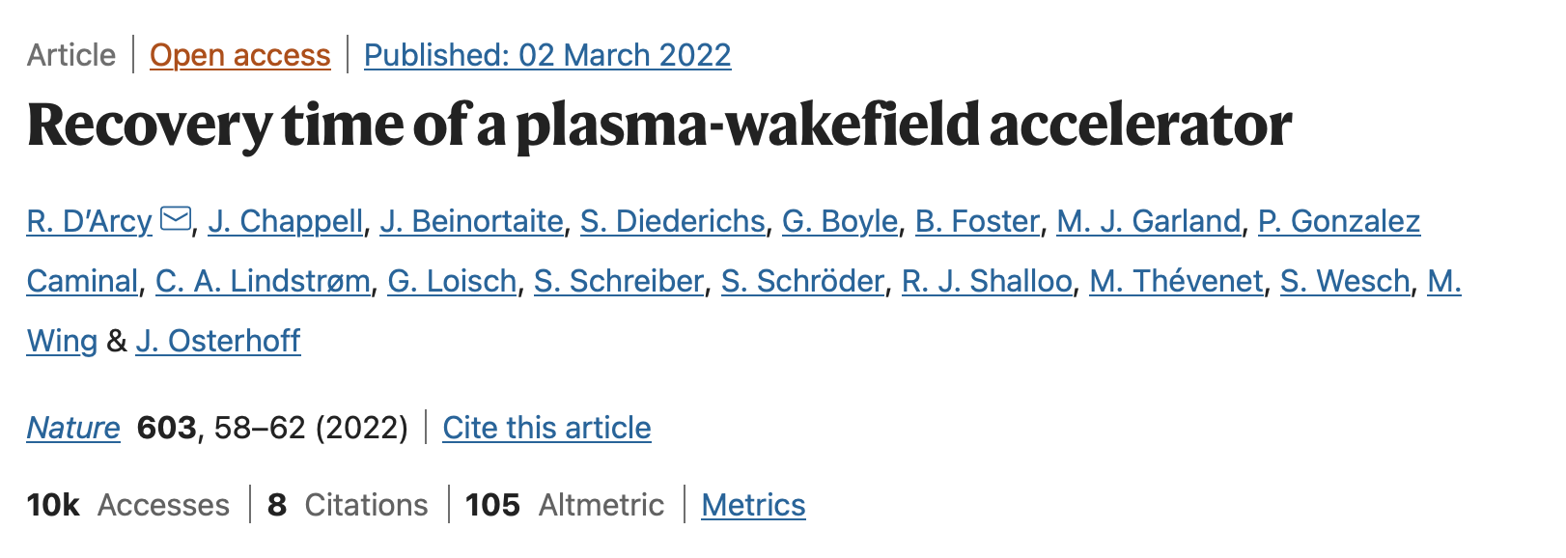
Ускорение в плазменном пузыре

Slide 4
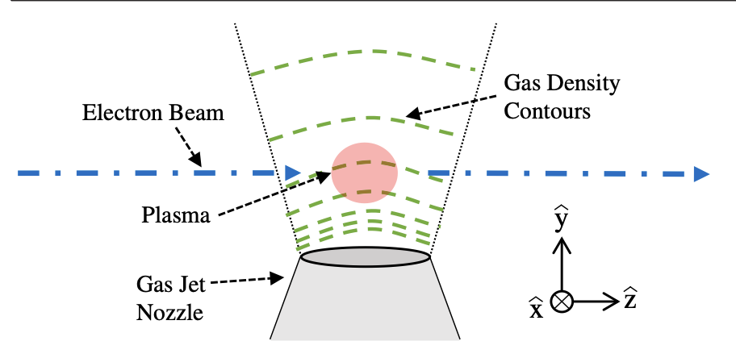
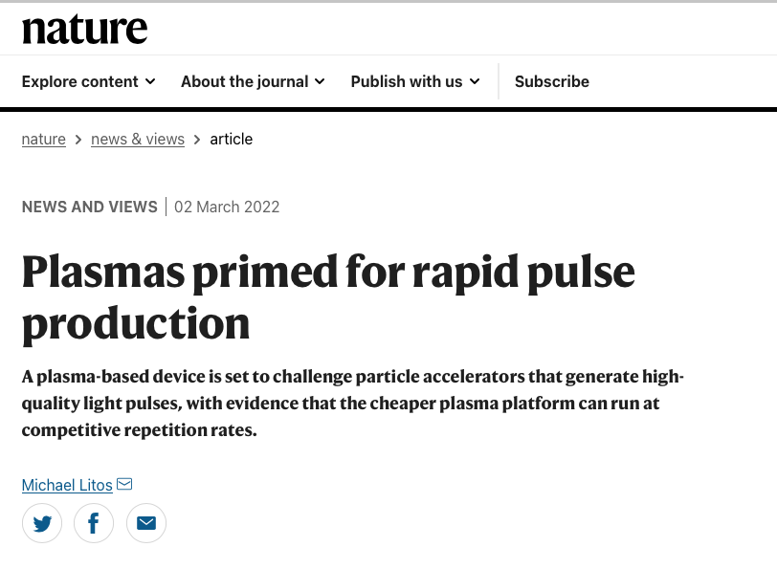
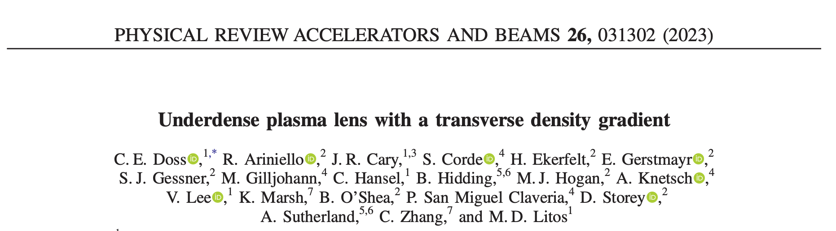
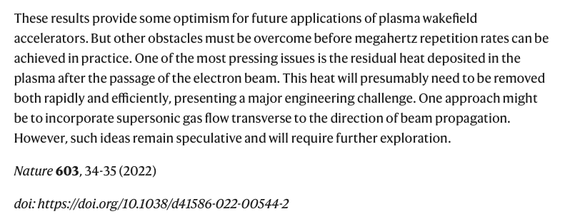
Мотивация

Slide 5
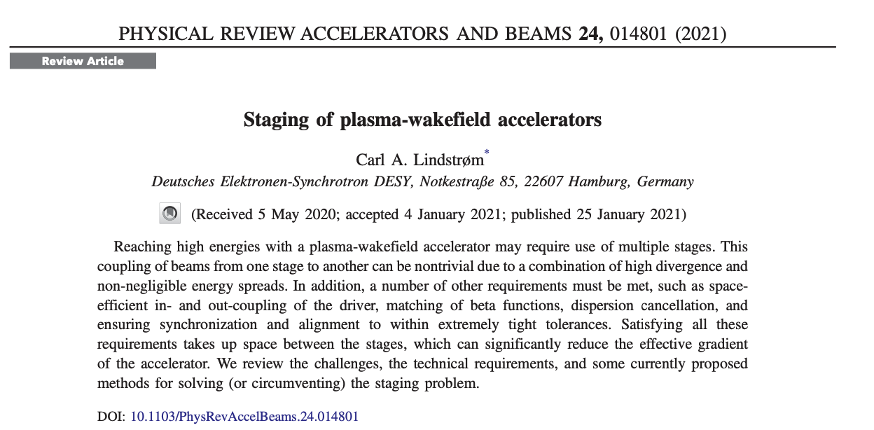
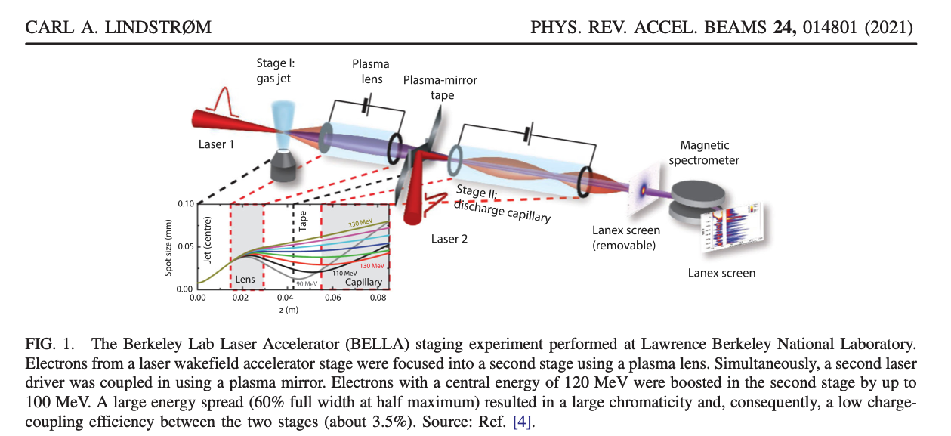
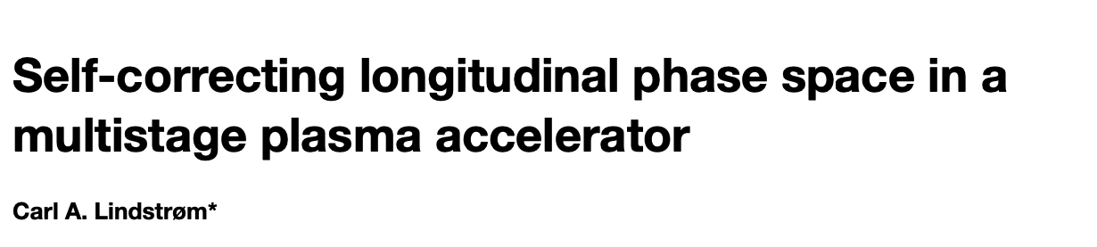
Мотивация

Slide 6
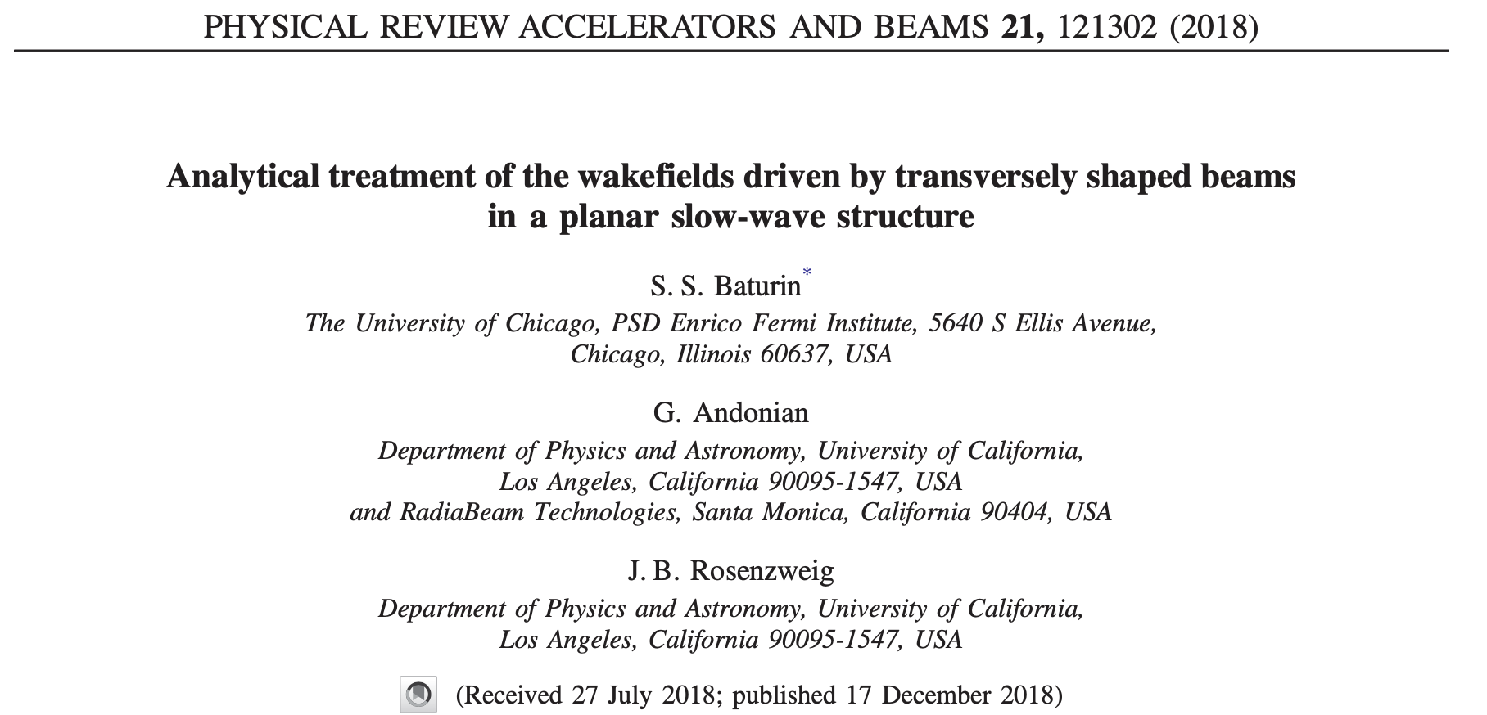
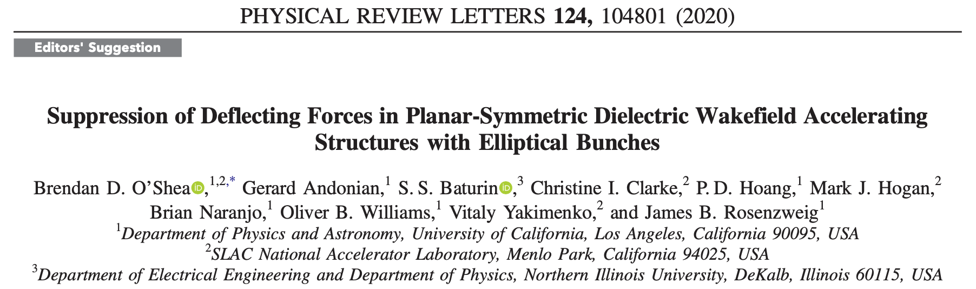
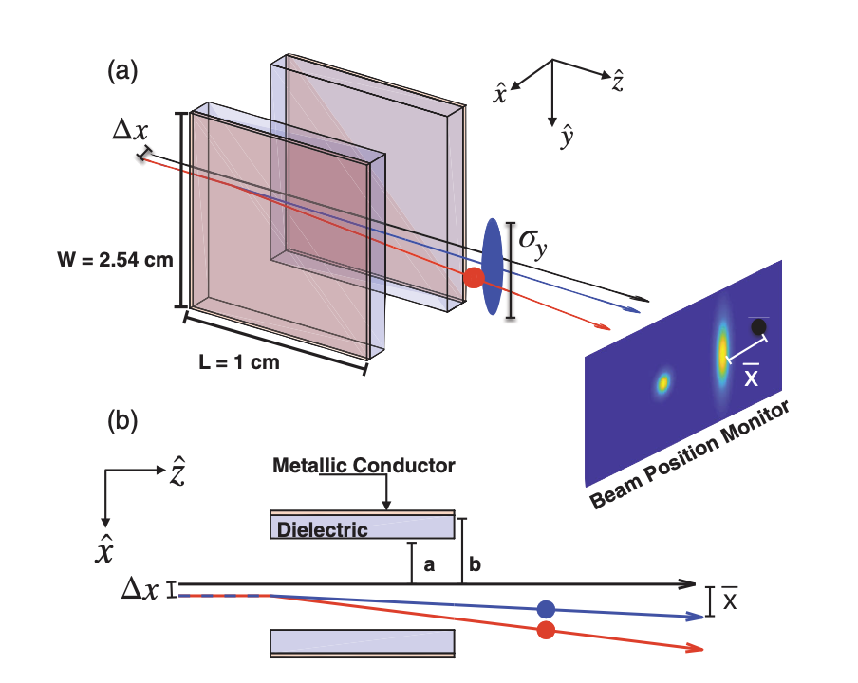
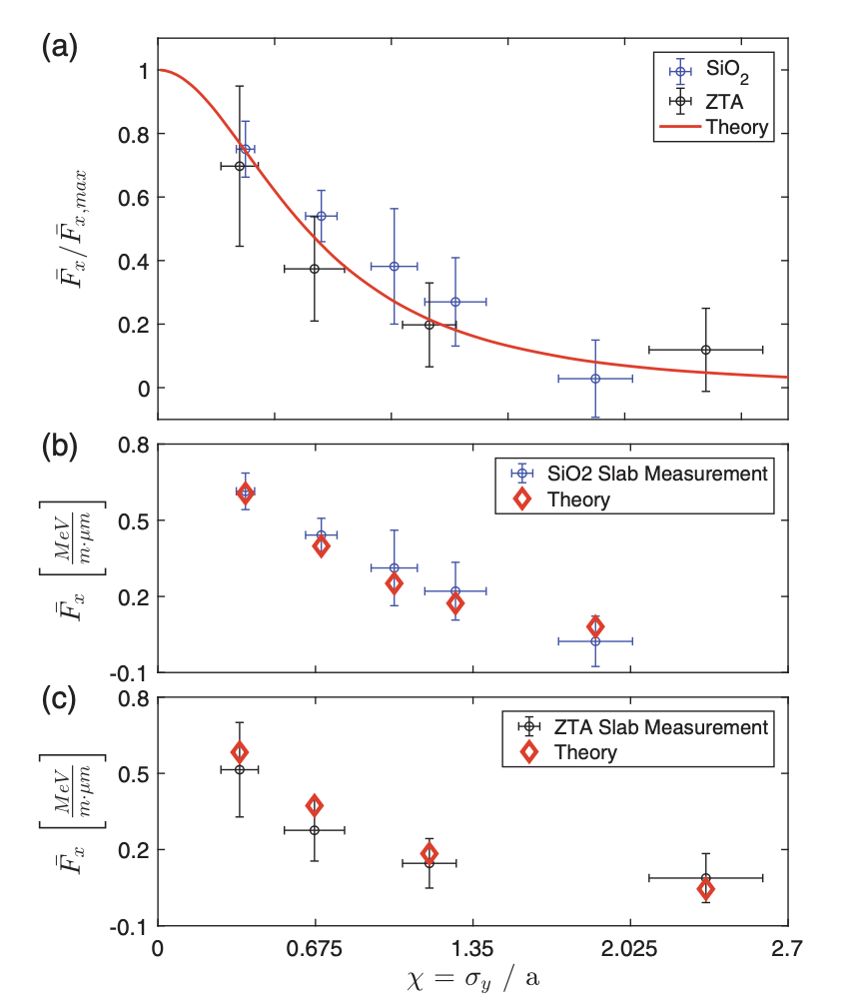
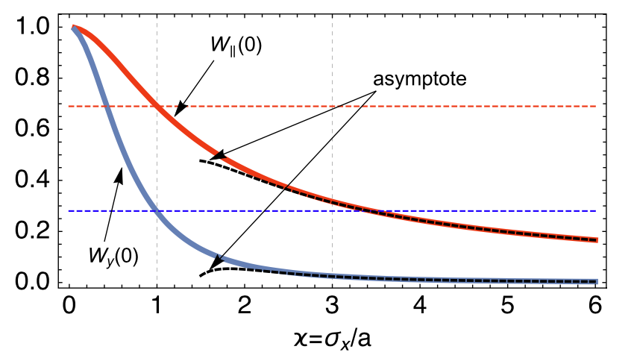
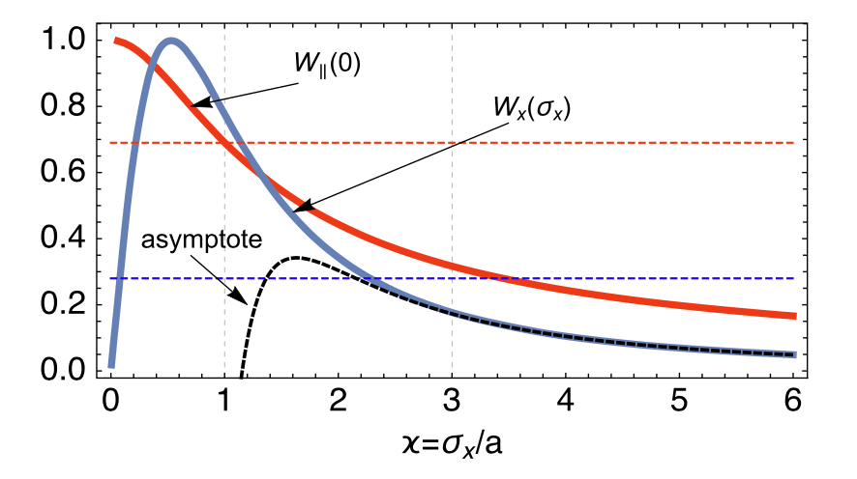
Мотивация

Slide 7
Упрощенная модель

Slide 8
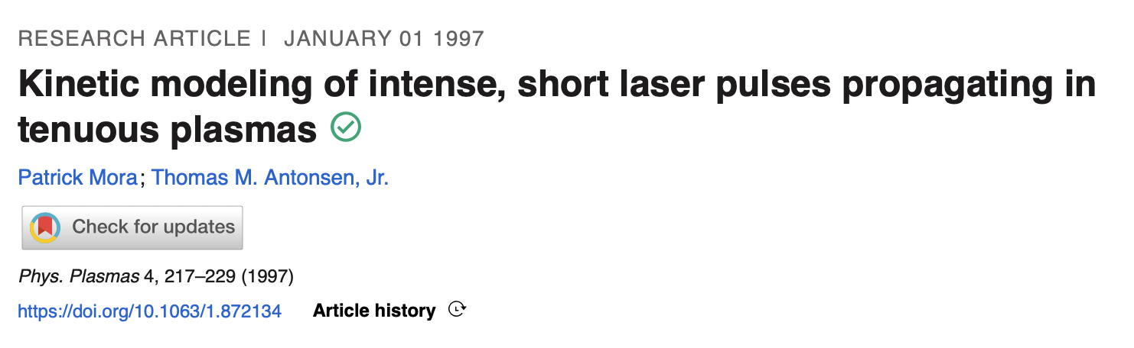
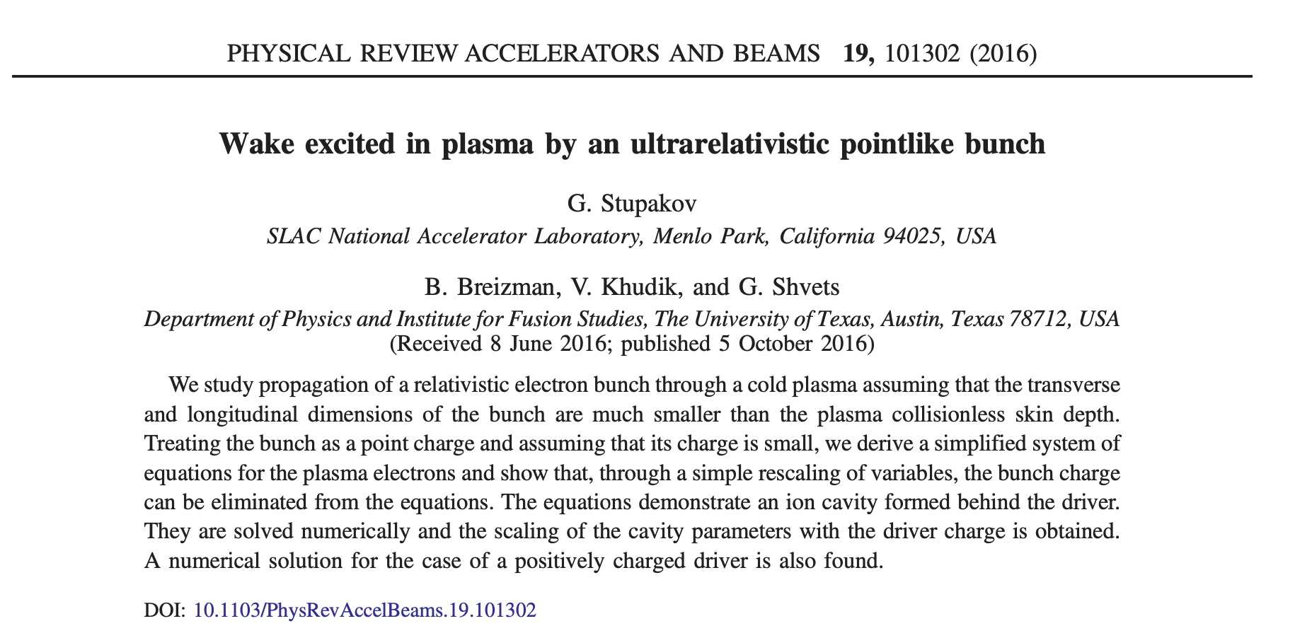
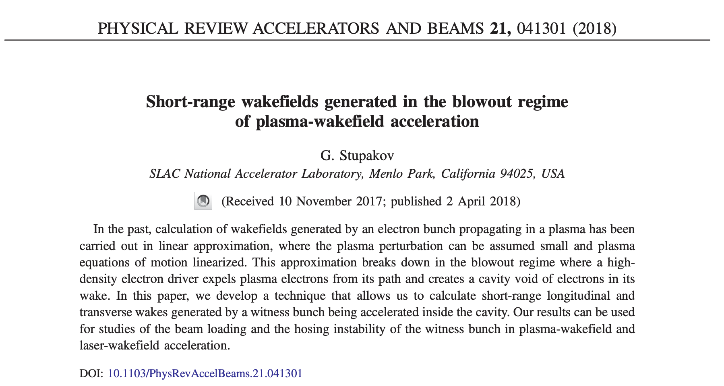
Упрощенная модель

Slide 9
Система единиц

Slide 10

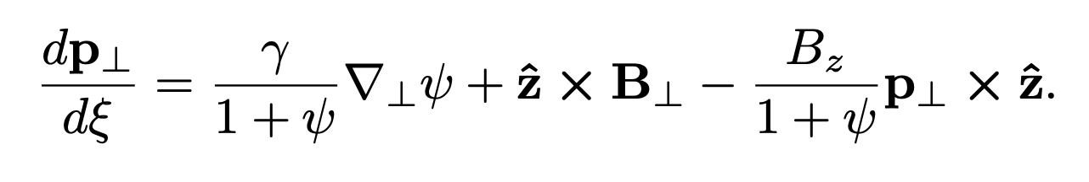
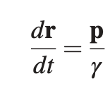

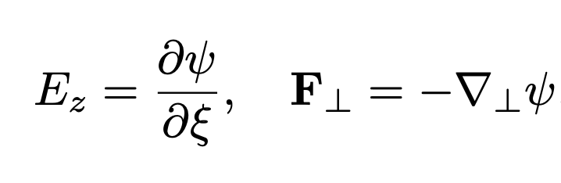
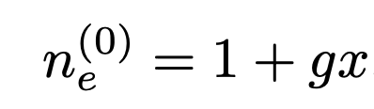

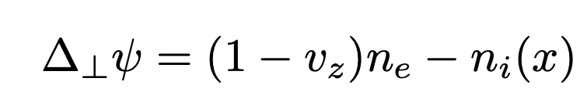
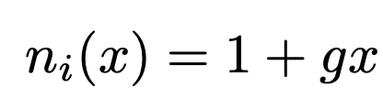
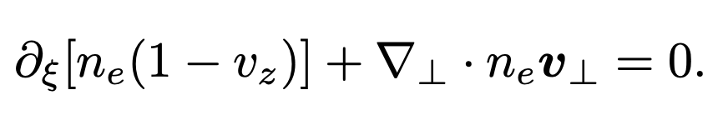
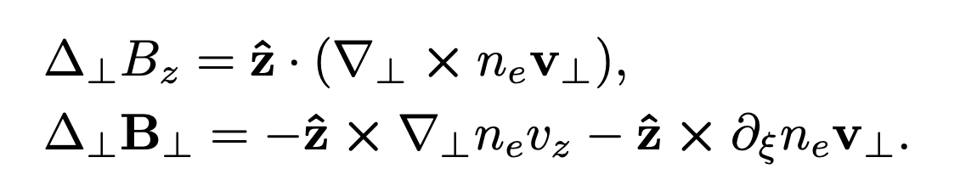
Основные уравнения
Уравнение движения электронов плазмы
Уравнение на псевдо потенциал
Уравнение непрерывности
Уравнения на магнитное поле

Slide 11
Баллистическое приближение

Slide 12
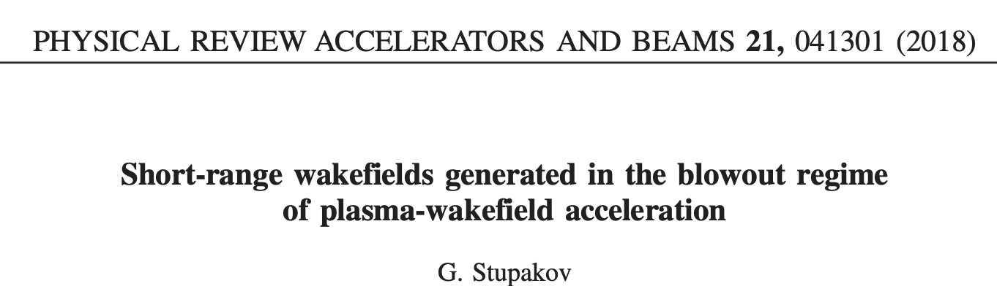
Ударная волна
Проходя ударную волну электрон приобретает
импульс равный D

Slide 13
Плоский пузырь

Slide 14
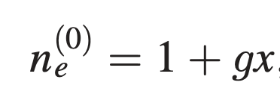
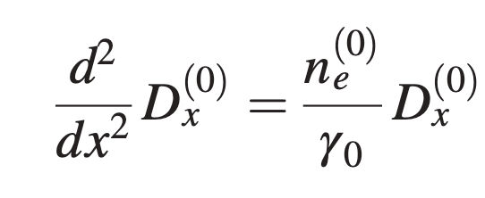
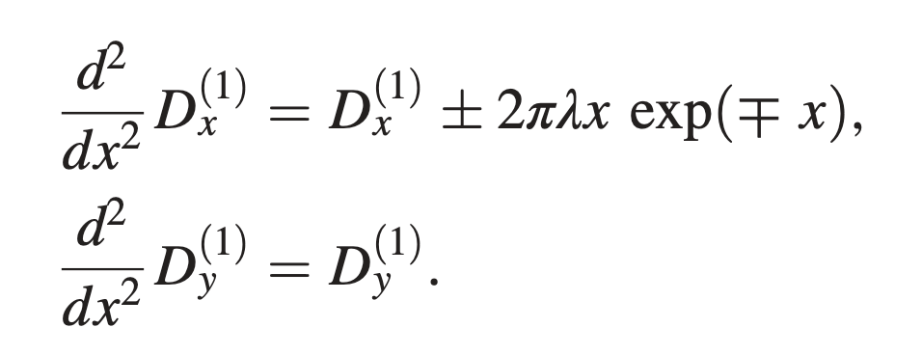
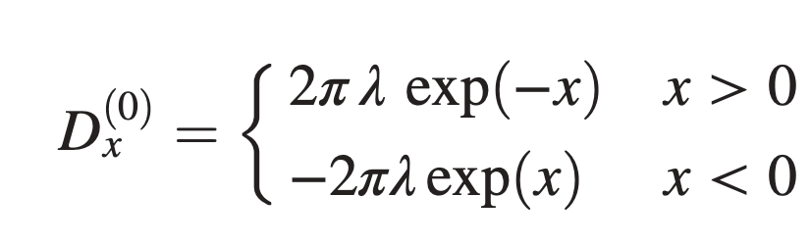
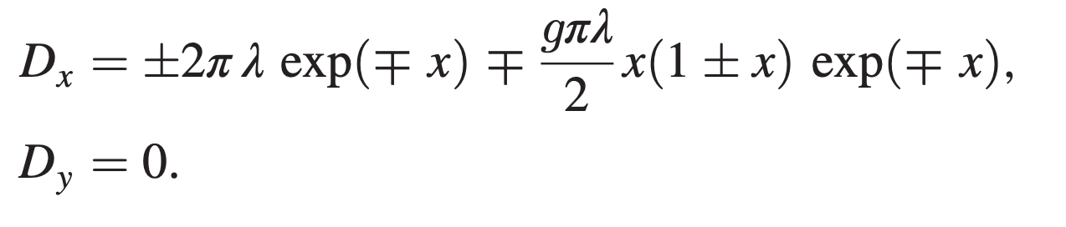
Ударная волна

Slide 15
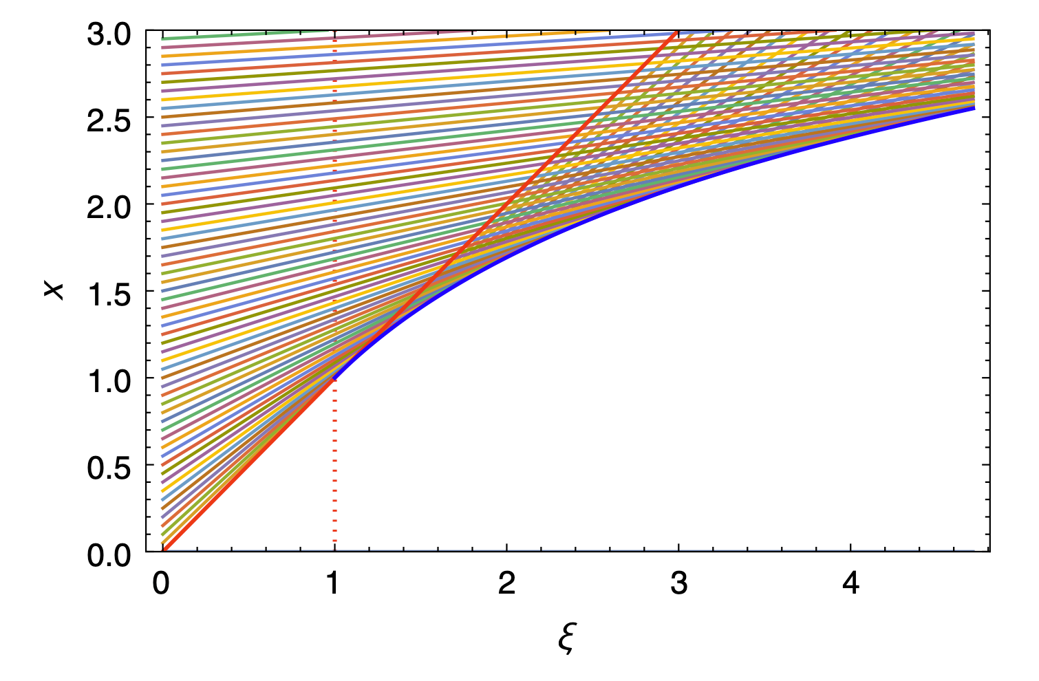
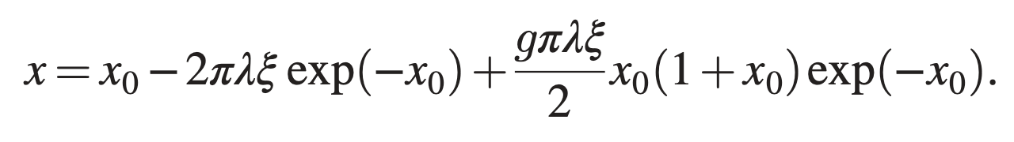
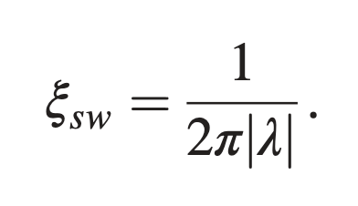
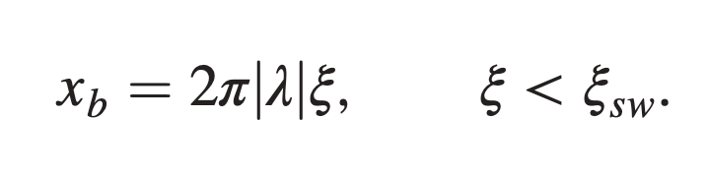
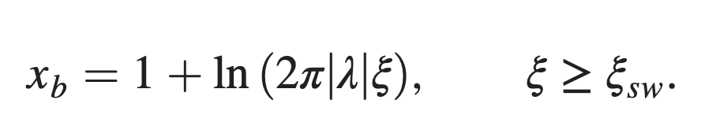
Баллистические траектории

Slide 16
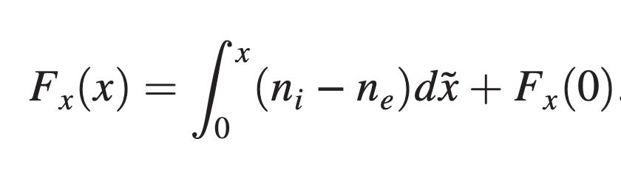
Закон сохранения заряда

Slide 17
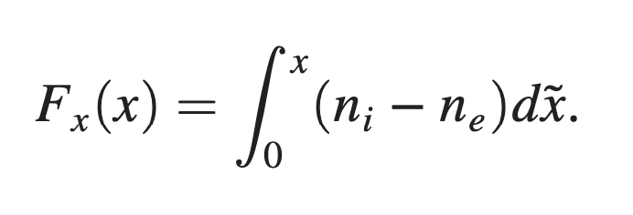
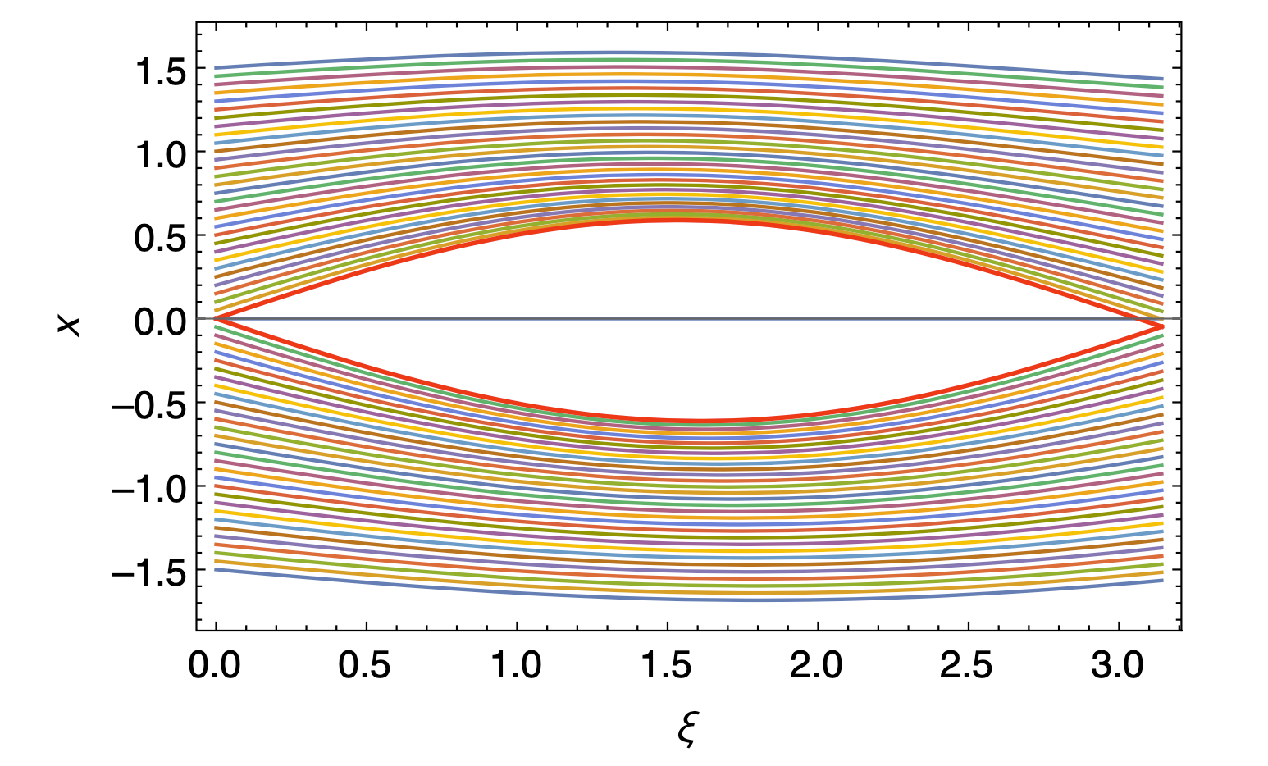
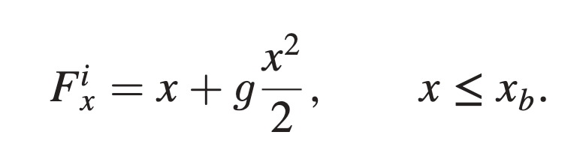
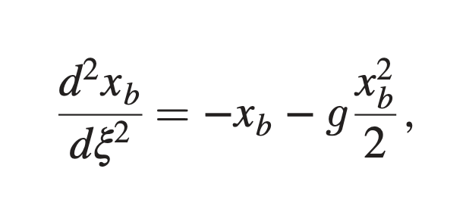
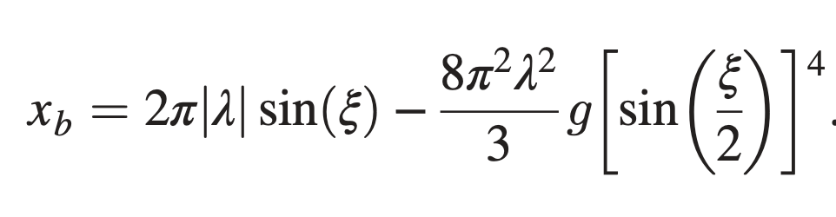
Режим малого заряда

Slide 18
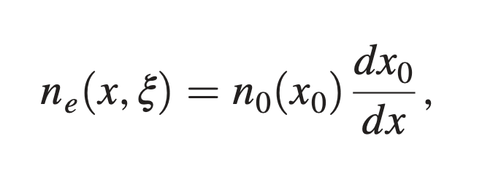
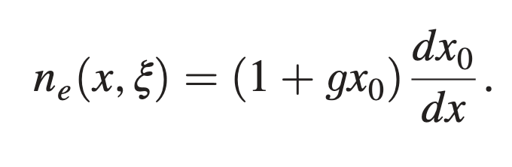
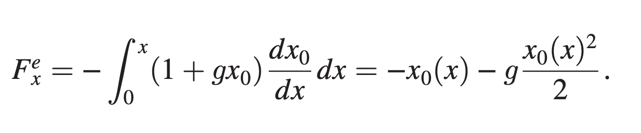


Траектории электронов плазмы

Slide 19

Плотность плазмы

Slide 20
Резюме
Есть два режима течения плазмы и их можно оценить
Как и ожидалось поперечный вэйк отсутствует в такой конфигурации (однако только при условии нерелятиситского течения) Возможно обобщение на релятивизм?
Можно грубо предсказать деформацию пузыря. Виден изгиб в сторону меньшей плотности.

Slide 21
Круглый пузырь

Slide 22



Ударная волна

Slide 23

Баллистические траектории

Slide 24


Баллистические траектории

Slide 25
Плотность плазмы

Slide 26
Плотность плазмы

Slide 27
Псевдопотенциал

Slide 28
Псевдопотенциал

Slide 29
Псевдопотенциал
Зануляем при r=1

Slide 30
Псевдопотенциал
Зануляем при r=1

Slide 31
Псевдопотенциал

Slide 32
Псевдопотенциал

Slide 33
Следствия
Градиент смещает электромагнитный центр –> случайные флуктуации градиента ведут к росту эмиттанса
В солучае постоянного градиента нестабильное поведение маловероятно. Стабильная точка всегда остаётся внутри пузыря.

Slide 34
Следствия
Градиент смещает электромагнитный центр –> случайные флуктуации градиента ведут к росту эмиттанса
В солучае постоянного градиента нестабильное поведение маловероятно. Стабильная точка всегда остаётся внутри пузыря.

Slide 35


Slide 36
Спасибо за внимание!
Работа поддержана фондом “БАЗИС”
#22-1-2-47-17

Slide 37



